Slide 1
Foreldremøte
29.09.21

Slide 2
Hva skjer på 6.trinn
Presentasjon av personalet på trinnet og inspektør
Helsesykepleier
Hilde Marie og Alexander
Hvordan har vi det på trinnet
Innholdet i timene
Mat og helse
OneNote
17.mai
Samtaletimer
Foreldrekontakter

Slide 3
Forberedende møte før oppstart av Mestrende barn grupper Nyttig informasjon for at barna skal få best mulig utbytte av gruppene

Slide 4
Hva skal barna lære i Mestrende barn gruppe?
Barna lærer om tanker, følelser og strategier for å takle utfordrende situasjoner
De lærer å møte utfordrende situasjoner i stedet for å unngå dem
Vi kommer også til å jobbe med at barna skal få bedre selvfølelse

Slide 5
Hvorfor tidlig tiltak i Mestrende barn gruppe?
Barn som er engstelige og/eller triste har større risiko for å utvikle problemer senere i livet
Det er ofte vanskelig for foresatte og andre voksne rundt barnet å se hvordan barnet bekymrer seg
Alderen 9 – 12 år er ideell for å forebygge at slike vansker utvikler seg
Når barna møtes i gruppe, lærer de av andre og ser at flere enn dem selv strever med de samme utfordringene

Slide 6
Hva skal vi undersøke i ECHO studien?
Kan barna oppnå samme resultat ved gjennomføring av halve kurset på web?
Hvor viktig er foreldrenes bidrag for effekten av Mestrende barn grupper?
Hjelper tilbakemeldingen fra barna til gruppelederne i å tilpasse tiltaket?

Slide 7
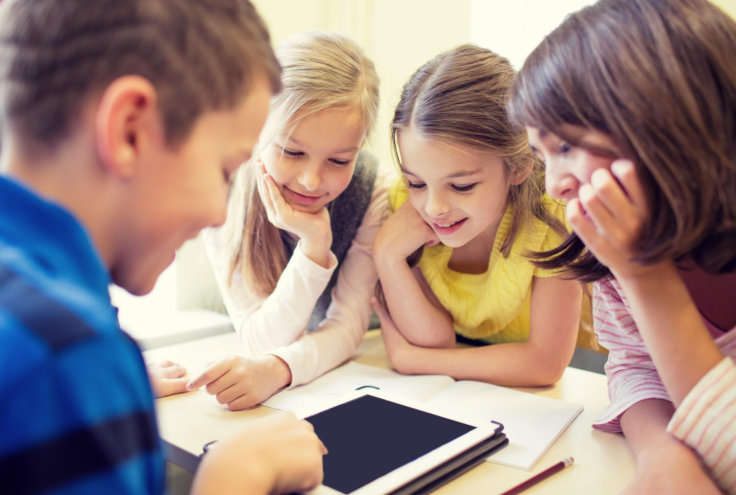
Barna møtes i grupper i 8 uker
Skolene er tilfeldig valgt til ulike kombinasjoner av tiltaket i forskningsprosjektet
På denne skolen skal vi ha:
16 gruppetimer + foreldremøter

Slide 8
Tradisjonell versjon m/foreldre
Barna møtes 2 ganger i uken i 8 uker, til sammen 16 gruppemøter
Foreldrene møtes 5 ganger i gruppe – barna er med 3 ganger
Viktige foreldreoppgaver:
Hjemmeoppgaver – barna skal gjøre hjemmeoppgaver i arbeidsboken mellom hver time – finn gode måter for å oppmuntre barnet
Finner gode møtetider for foreldremøter – varierer eventuelt dag og tid slik at alle kan
Fylle ut spørreskjema - Du vil bli invitert til å svare på spørreskjema. Dette er en viktig del av forskningen og hjelper oss å utvikle tiltaket.

Slide 9
Til slutt
Barn i alle grupper bruker VR-briller for å øve på utfordrende situasjoner i tillegg til at de øver realistisk i gruppen
Det er laget VR filmer som viser typiske situasjoner barn opplever som vanskelig, feks: å være alene hjemme, sosiale situasjoner, presentasjon i klassen, stå opp for seg selv og å bli inkludert
VR-brillene vaskes mellom hver gang barn øver slik at smittevernhensyn er ivaretatt

Slide 10
Takk for oss! Spørsmål eller uklarheter? Send ECHO en mail: Nasjonal prosjektleder: Simon-Peter Neumer, simon-peter.neumer@r-bup.no RBUP Øst og Sør: Kristin Martinsen / Anne Liv Askeland, kristin.martinsen@r-bup.no / ala@r-bup.no RKBU Midt: Jo Magne Ingul / Kristin Ytreland, jo.m.ingul@ntnu.no / kristin.ytreland@ntnu.no RKBU Nord: Frode Adolfsen/ Ola G. Andersson, frode.adolfsen@uit.no / ola.g.andersson@uit.no Sjekk også nettsiden vår: echo.r-bup.no

Slide 11
Hvem er vi?
En kort presentasjon

Slide 12
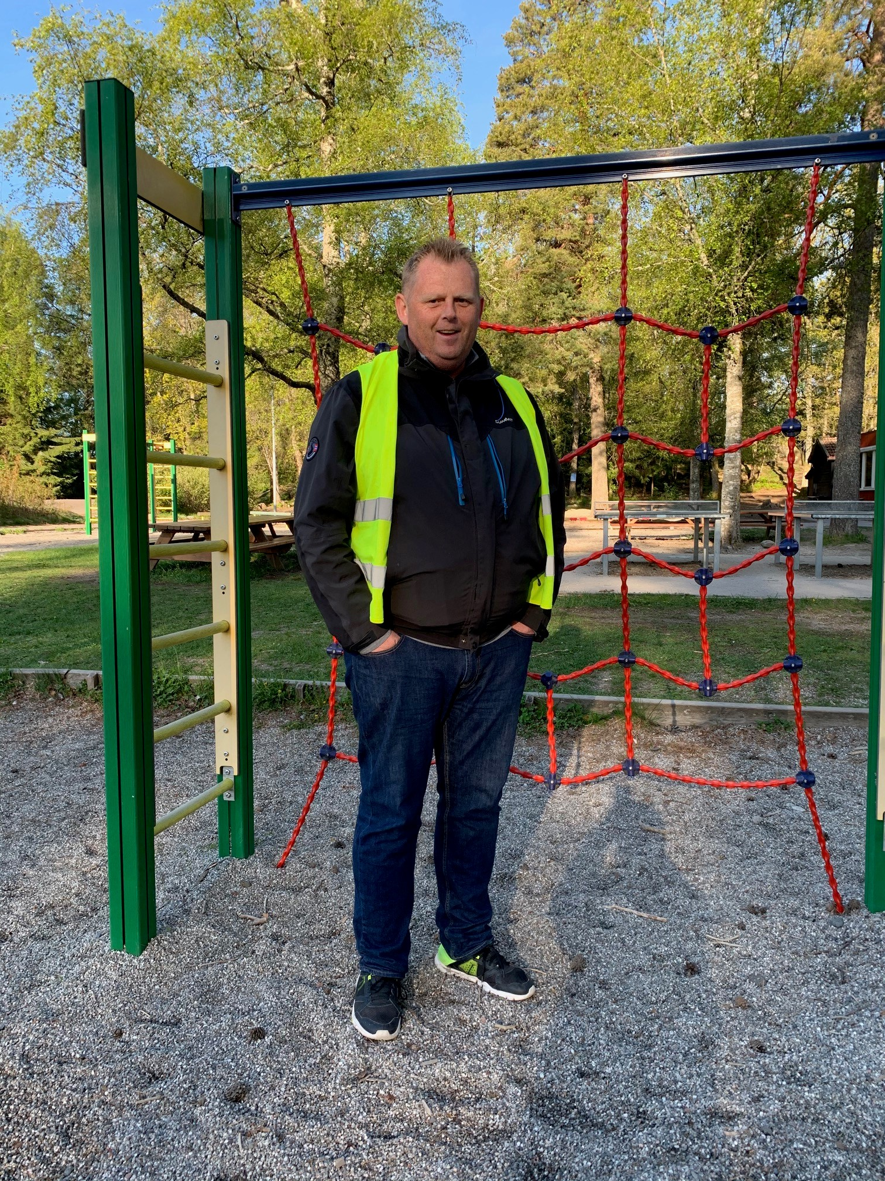
Miljøarbeider Alexander Bommen
Jobber med forebyggende tiltak i skolen
Samtaler med barn
Jobber med 1:1 , grupper og hele trinn med sosialferdighetstrening/PALS
Sitter i PALS team.
Sitter i ressursteam ved skolen
Samarbeid med lærere, elever og foresatte
Er en som er «opp på» de andre ressursene i skolen.

Slide 13
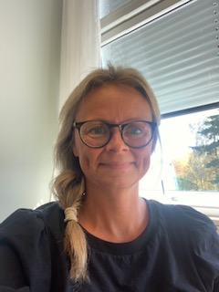
Sosiallærer og PALS veileder Hilde Marie Westhagen - Kirkevold
Leder ressursteam
Kontaktperson mellom skole - nærværsteam og skole –familieråd
Samarbeider med lærere og ledelse om utforming av aktivitetsplaner
Er en «snakke- og lytteperson» for barna og for foreldre og ansatte
Veileder ansatte i PALS arbeidet
Elevrådslærer

Slide 14
PALS = Trygt og godt skolemiljø – for alle!
Kort om PALS:
-relasjoner er grunnmuren
-definere og lære bort positive forventninger og sosiale ferdigheter
-oppmuntre, støtte og anerkjenne positiv atferd
-møte og håndtere atferd som utfordrer
-aktivt tilsyn
-gode beskjeder, positiv involvering
-skole-hjem samarbeid
-klasse og læringsledelse
Retten til et trygt og godt skolemiljø
§ 9 A, aktivitetsplikten
-barnets egen opplevelse
-observere, undersøke, sette i gang tiltak
Nærvær og fravær i skolen
-tidlig innsats er viktig
-Ressursteam, en tverrfaglig sammensatt gruppe hvor foreldre og skole møtes når det er undring eller bekymring knyttet til et barn

Slide 15
Hva skjer på 6.trinn
Presentasjon av personalet på trinnet og inspektør
Helsesykepleier
Hilde Marie og Alexander
Hvordan har vi det på trinnet
Innholdet i timene
Mat og helse
OneNote
17.mai
Samtaletimer
Foreldrekontakter

Slide 16
Foreldrekontakter
Aktivitetskalender
Bursdagsfeiringer
Klassekasse
Blikjent-grupper for barn og foresatte

